Slide 1
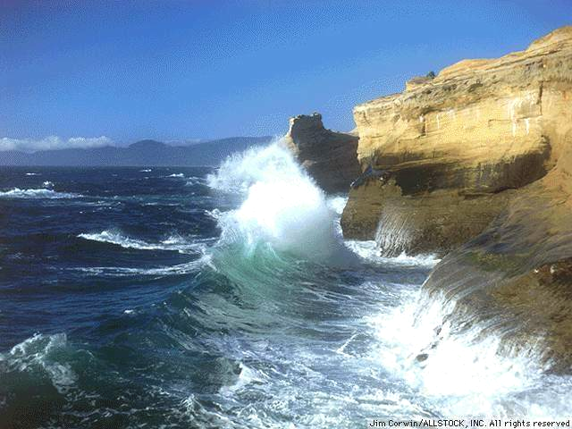
第四章
振动
VIBRATION

Slide 2
振动：一定位置附近作的来回往复运动
树枝摇曳
波涛起伏
昼夜交替
受迫振动
振动
阻尼振动
自由振动
无阻尼振动
无阻尼非谐振动
无阻尼谐振动
(简谐振动）
Notes:
振动是什么？周期性变化：昼夜更替，月圆月缺，波涛起伏，谐振动是某些实际振动的近似，可用来研究复杂振动

Slide 3

受迫振动

Slide 4
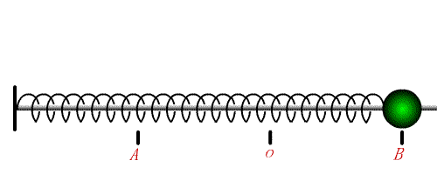
简谐振动

Slide 5

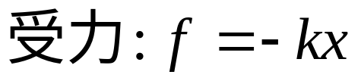

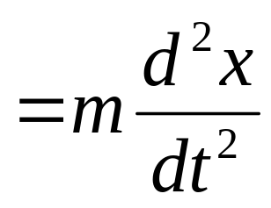
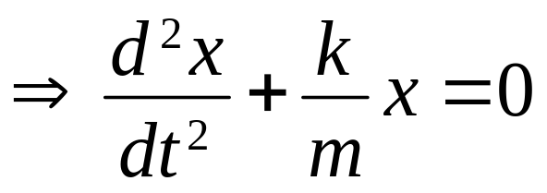
§4-1 简谐振动
一、简谐振动的特征
1、弹簧振子：由质点和轻质弹簧组成系统
v
A
x
-A
v

Slide 6
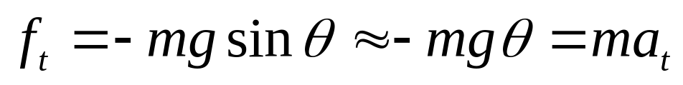
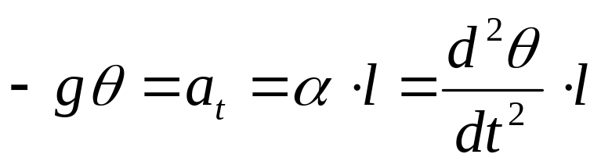

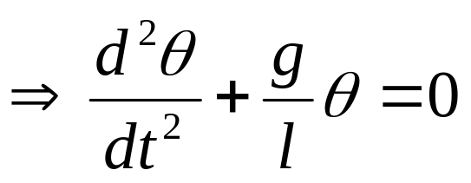
2、单摆（数学摆）
不可伸长的轻质细线下悬挂一质点，在平衡位置附近 (θ<5º的)摆动
l
T
θ
m
mg

Slide 7
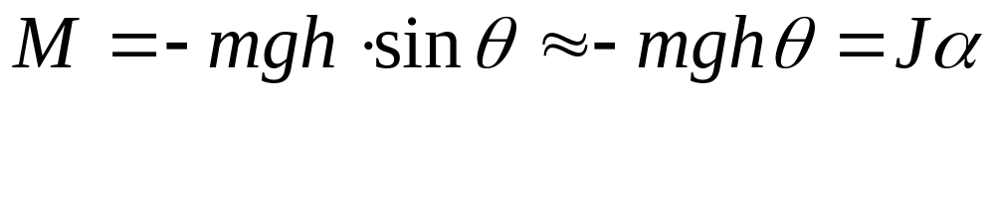
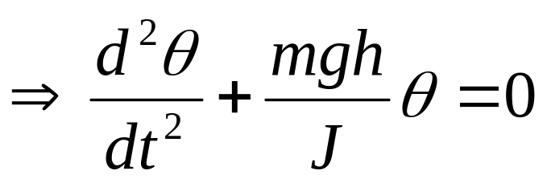
o
3、复摆（物理摆）
o
h
一个可绕水平固定轴自由小角摆动的刚体装置.
转轴
θ
.
c
质心
mg

Slide 8
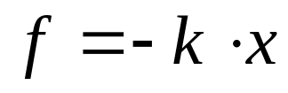
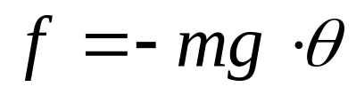
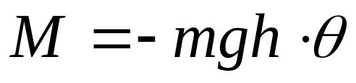
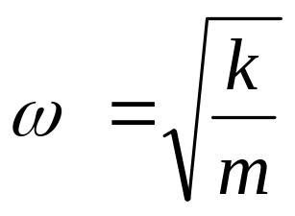
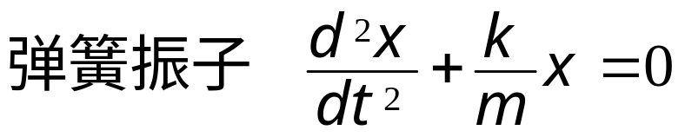

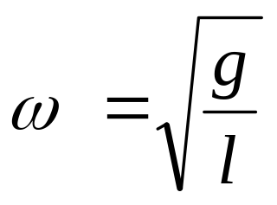
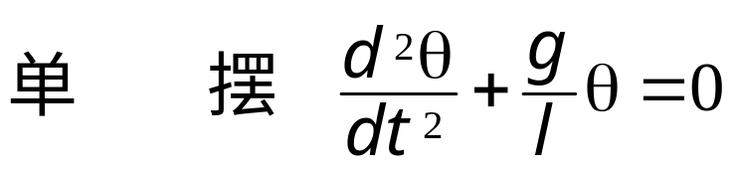
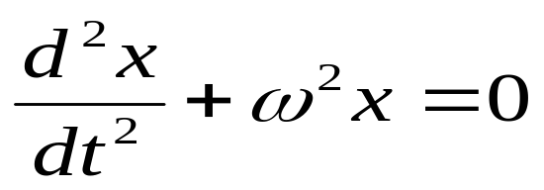
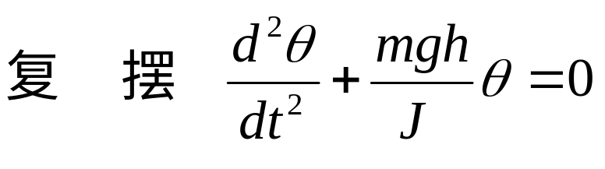
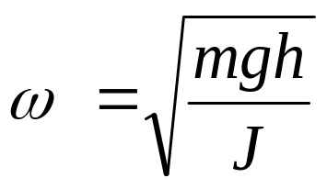
力(矩)的大小与(相对于平衡位置)位移成正比,方向始终指向平衡位置 线性恢复力(矩)
物体在线性恢复力(矩)作用下的运动——简谐振动
只与系统本身有关

Slide 9
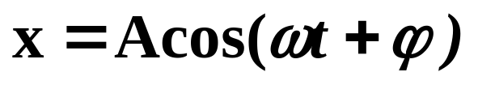
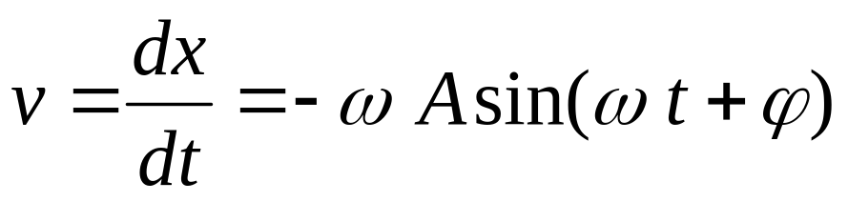
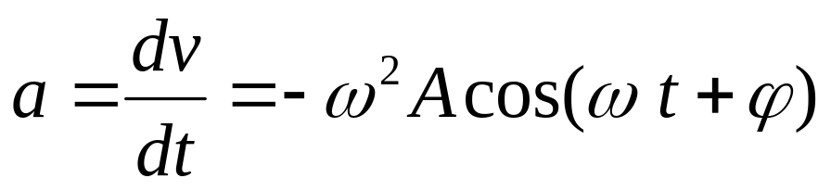
二、谐振动的运动方程与特征量
1. 谐振动的运动方程

Slide 10






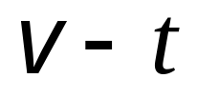
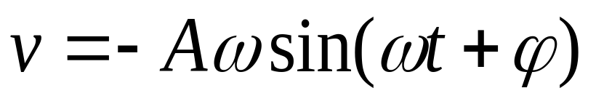





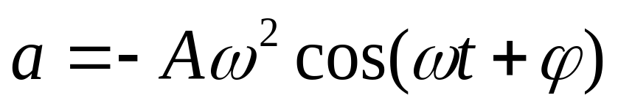
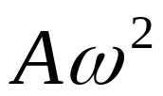
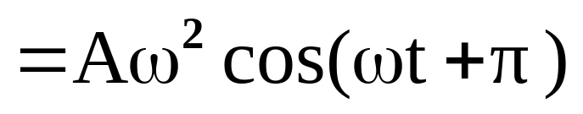
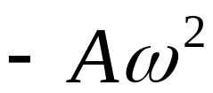
图
取
图
图

Slide 11
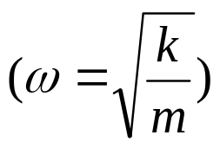
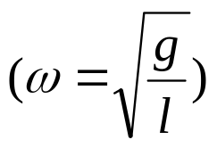
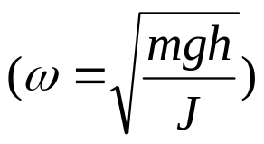
2. 谐振动的特征量
(1)周期、频率、圆频率
①周期T：完成一全振动所需的时间
②频率ν：单位时间完成振动次数
③圆频率ω：2π秒内振动次数

Slide 12

一弹性系数为k的轻质弹簧，一端系一质量为m的小球，求简谐振动周期
（1）竖直悬挂时
（2）悬挂在以a加速下降的电梯内
（3）悬挂支架沿光滑的固定斜面下滑

Slide 13
求单摆振动周期
（1）竖直悬挂时
（2）悬挂在以a加速下降的电梯内
（3）悬挂支架沿光滑的固定斜面下滑

Slide 14


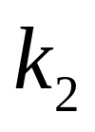
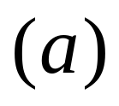

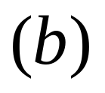
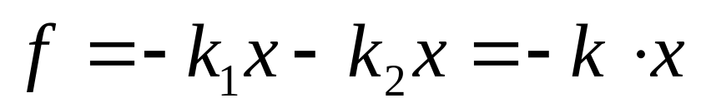
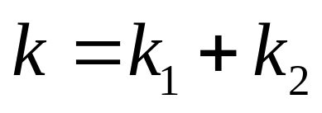
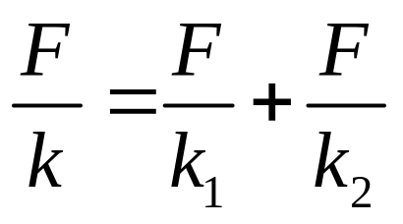
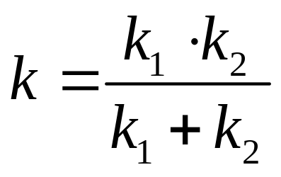
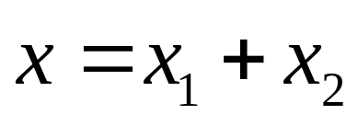
以下两种情况下，求振子的圆频率

Slide 15
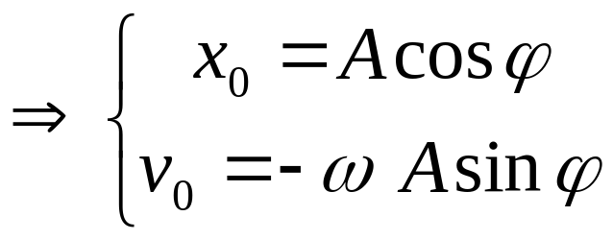
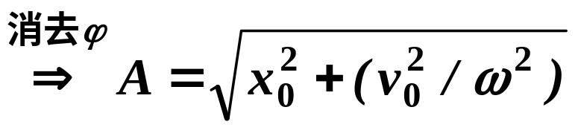
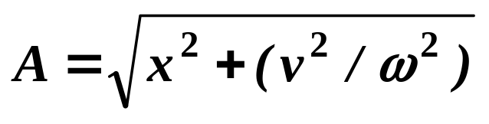
(2)振幅A：物体最大位移的绝对值
由初始条件确定A
x⏐_{t=0}=x ₀
v⏐_{t=0}=v ₀

Slide 16
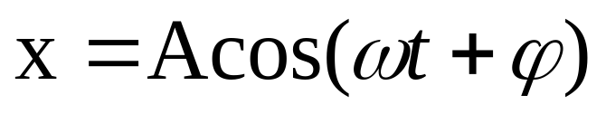
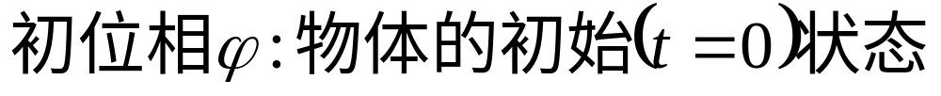
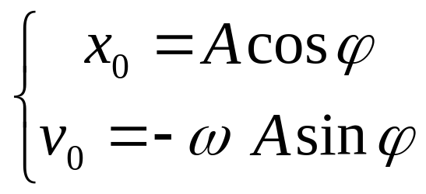
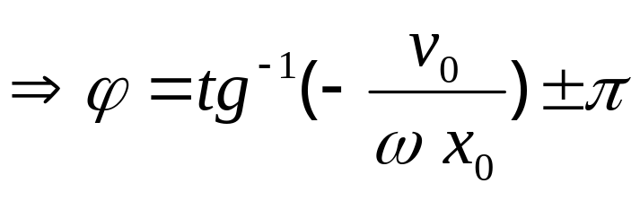
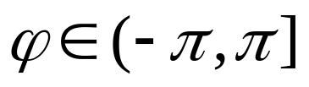
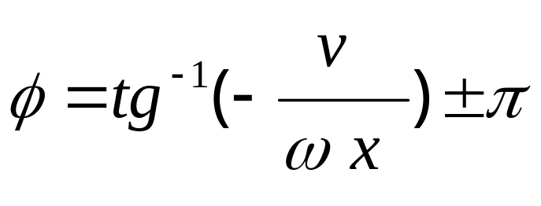
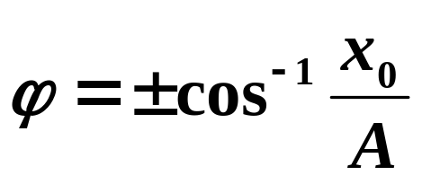

(3)位相
（或已知A）

Slide 17

图
图
图

Slide 18











图
图
图

Slide 19





Slide 20







θ
θ_{m}

Slide 21


*简谐振动的三个相互等价的定义：
x=Acos(ωt+ϕ)
其中：x——相对于平衡位置（坐标原点）的位移。

Slide 22











例
已知：初态时弹簧处于原长
（1）证明物块作谐振动，
（2）写出振动表达式。
R,J
m
-x₀
o
解:(1).确定平衡位置
x
x
(2).写出任意位置处物块的加速度
——谐振动
或

Slide 23




R,J
m
-x₀
o
x

Slide 24
求谐振动方程
确定平衡位置，建立坐标系

Slide 25

[ 例] 水面上浮有一方形木块，静止时水面以上高度为a，以下高度为b。水密度为ρ′，木块密度为ρ，不计水的阻力。现用外力将木块压入水中，使木块上表面与水面平齐。求证：放手后木块将作谐振动，并写出谐振动方程
平
衡
位
置
解:(1).确定平衡位置
a
.
0
y
b
ρ
c
ρ
s
×
x
(2).任意位置木块受力分析：
——线性恢复力
s
y
任
意
位
置
0
a
.
所以木块作谐振动:
x=Acos(ωt+φ)
x
c
b
x

Slide 26





a
.
0
b
ρ
c
ρ
s
×
x

Slide 27





【例】弹簧振子（M ，k）竖直悬挂，处于平衡，
子弹（m）以速度v由下而上射入物块并嵌入其内。
求：振动方程
解：(1).x处物块动力学方程
x
v₀
M
x
v
o
m
o
正确解：

Slide 28




x
v₀
M
o
v
m
o
（可由动量守恒得）

Slide 29







[ 例 ] 一谐振动的振动曲线如图所示，
求:振动表达式x=Acos(ωt+φ)中
的ω和φ。
x
A
A
1、解析法：
2
1.0
0
t

Slide 30










三、旋转矢量法
t
ω t+ϕ₀
矢量A的端点在轴上的投影为 x
t = 0
ϕ₀
o
x
X
匀速圆周运动
简谐振动
矢长
振幅
1.旋转矢量长度为A
角速度
圆(角)频
与x轴夹角
相位
上半圆 v < 0
下半圆 v > 0
x
在x轴投影
位移

Slide 31


Slide 32


Slide 33






θ
θ_{m}

Slide 34






x
x
O
t
O
解2：旋转矢量法
x
A
A
2
1.0
t
0

Slide 35










-A
o
A
X
1、解析法：

Slide 36







o
2.旋转矢量法
X

Slide 37









已知简谐振动的v~t曲线及T=2s,
求振动方程
v
t

Slide 38










产生原因
简谐振动
描述方法
解析法：
图示法：
旋转矢量图
x
A
A
ω（T）、A 、ϕ
ϕ
t
-A
ω（T）——振动系统决定
A 、ϕ ——初始状态决定

Slide 39








2. 位相差
x
1). 对同一谐振动的两个不同的态
O
t₁
t₂
t
x
x
2). 对两同频率的谐振动
o
o
t
初相差
可用于比较两个谐振动的步调。

Slide 40

（a） 同相
两振动步调相同。
（b） 反相
两振动步调相反。
x
x
A₁
x₁
A₁
x₁
x₂
A₂
A₂
T
T
O
O
t
t
x₂
- A₂
- A₂
-A₁
-A₁

Slide 41







当
c 超前和落后
，x₂超前x₁振动 。
约定：△ϕ (-π，π]
∋
，x₂落后x₁振动 。
x
A₁
x₁
A₂
x₂
T
x₂超前x₁振动 。
O
t
- A₂
-A₁
Notes:
图中x2比x1超前Pi/2

Slide 42






d) 谐振动的x、v、a的相位关系
x、v、a
a
ω ²A
ω A
v
A
x
T
O
t
-A
-ω A
-ω ²A
v超前x
a超前v
a和x反相
Notes:
a超前v相位Pi/2。当给出三条曲线让你判断哪个是x、v、a时，根据此关系判断。

Slide 43



四、谐振动的能量
1、谐振动能量表达式
以弹簧振子为例
E
=
E
+
E
1
p
k
A
2
k
2
谐振动总能量与振幅平方成正比
说明:该结论对任一谐振系统均成立

Slide 44




2、谐振子能量变化规律及曲线
E
E
T’
E/2
0
t
x
T
说明
1. 系统只有保守内力作功，系统机械能守恒。
平衡位置处，E_{p}=0，E_{k}最大
2. 动能、势能随时间作周期
性变化，并不断相互转化
最大位移处，E_{k}=0，E_{p}最大
3. 由起始能量求振幅

Slide 45


Slide 46



解：
（1）分析：平衡位置处v=v_{m}，且是m₁、m_{2分离处}
m₂
m₁
光滑

Slide 47



m₂
m₁
光滑

Slide 48
4.2 振动的合成
同方向同频率
同方向不同频率
同频率，振动方向相互垂直
不同频率，振动方向相互垂直

Slide 49





1、两同方向、同频率谐振动的合成
1
物体同时参与两分振动：
2
A₂
A
思考：为什么合振动为简谐振动？
ϕ₂
ϕ
A₁
ϕ₁
o
x
旋转矢量法
Notes:
旋转矢量法进行合成，分量合成,可以是同相，也可以是反相

Slide 50






合振幅的讨论
合振动加强
x
x₂
x₁
o
t
合振动减弱
x
x₂
x₁
o
t

Slide 51





两个同方向同频率的简谐振动，其振动表达式分别为

Slide 52







[例题]两同频率谐振动曲线如图所示,
求：它们合振动方程
x(cm)
x₁
x₂
5π/4
5
M₂
x
t (s)
•
•
•
O
O
0.05
0.1
-5
M
M₁
T=0.1s
A₁=A₂＝5cm
Notes:
图解法：A，圆频率

Slide 53









x₁
（cm）
1
1
2
0
解：
t
v₂
1
2
0
t

Slide 54




2、同方向，不同频率
频率相差大时，非谐振动，复杂的周期运动
当2个振动存在微小频率差时，合振动时强时弱，周期性变化，称为拍。
测量频率
双簧管颤音
汽车速度监视器

Slide 55





同方向不同频率谐振动的合成
1、一般情况
合成后的振动不再是谐振动，
而是比较复杂的周期运动。
2、特殊情况(ω₁≈ ω₂）—拍
（1）合振动的振幅随时间发生周期性变化。
（2）单位时间内振动加强或减弱的次数（拍频）
ν =ν₂ -ν₁

Slide 56
x
1
t
ν
=
16
x
1
2
t
ν
=
18
2
x
t
Δ
ν
=
2
0 s
0.25s
0.50s
0.75s

Slide 57










3、同频率两互相垂直谐振动的合成
y
x
合振动的轨迹方程
轨迹为椭圆/直线，方位、转向由A、Δ ϕ =ϕ₂- ϕ₁决定
Notes:
在电学、光学中应用较多

Slide 58



4、两个相互垂直不同频率谐振动的合成
（1）李萨如图：由成（简单）整数比的两个垂直方向的谐振合成而形成封闭、稳定的曲线
1：3
1：2

Slide 59




应用
无线电技术中测量频率
N—交点数，v－频率，频率与交点数成反比
ν_{y} =50Hz
ν_{x} =75Hz
测量位相差
2U_{0m}
2U_{ym}

Slide 60








*4.4 阻尼振动
振幅随时间而减小，非谐振动
周期延长
Notes:
每连续2次通过平衡位置并沿着相同方向运动的时间间隔是相同的，周期延长

Slide 61


阻尼系数
欠阻尼1
临界阻尼2
过阻尼3
x
2
3
t
1
灵敏电流计
增大阻尼
快速的回到回到平衡位置
微振仪，测量地震，区分第一、二次相隔时间较近的地震
Notes:
微振仪，测量地震，区分第一、二次相隔时间较近的地震

Slide 62



*4.4 受迫振动
线性恢复力
补充能量
阻尼力（小）
阻尼振动
强迫力
周期性的外力作用下谐振动
稳定
谐振动
振幅的大小和强迫力的圆频率，阻尼系数有关
Notes:
振幅的大小和强迫力的圆频率，阻尼系数有关

Slide 63








共振：
振幅达到最大值的现象称为共振,共振频率w_{r}
A
共振利用:
微波炉
收音机的调谐
核磁共振
测量仪器
乐器的共鸣箱
p
共振危害:
雪崩
翻船
机器损坏
桥梁倒塌
Notes:
美国华盛顿州的塔科马海峡铁桥在周期性的风力作用下发生共振而毁坏。

Slide 65


